Slide 1
МИНИСТЕРСТВО ОБРАЗОВАНИЯ РМ ПОРТФОЛИО Нажалкиной Анны Николаевны Воспитателя МБДОУ «Дубёнский детский сад комбинированного вида «Солнышко»
Дата рождения: 12.11.1985г.
Профессиональное образование: высшее, МГПИ им. М. Е. Евсевьева по специальности «Педагогика и методика начального образования», учитель начальных классов
№ диплома: ВСГ 1156780
Дата выдачи: 30.06.2008 г.
Стаж педагогической работы
(по специальности): 14 лет
Общий трудовой стаж: 14 лет
Квалификационная категория: первая
Дата последней аттестации: 22.10.2018 г.
Занимаемая должность: воспитатель

Slide 2
Представление к аттестации

Slide 3
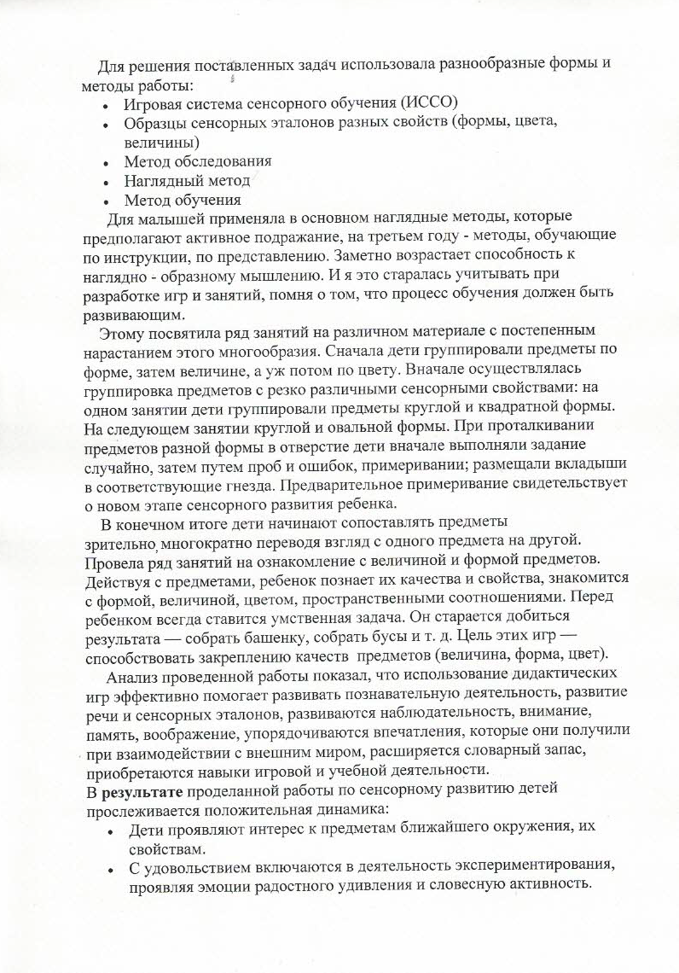
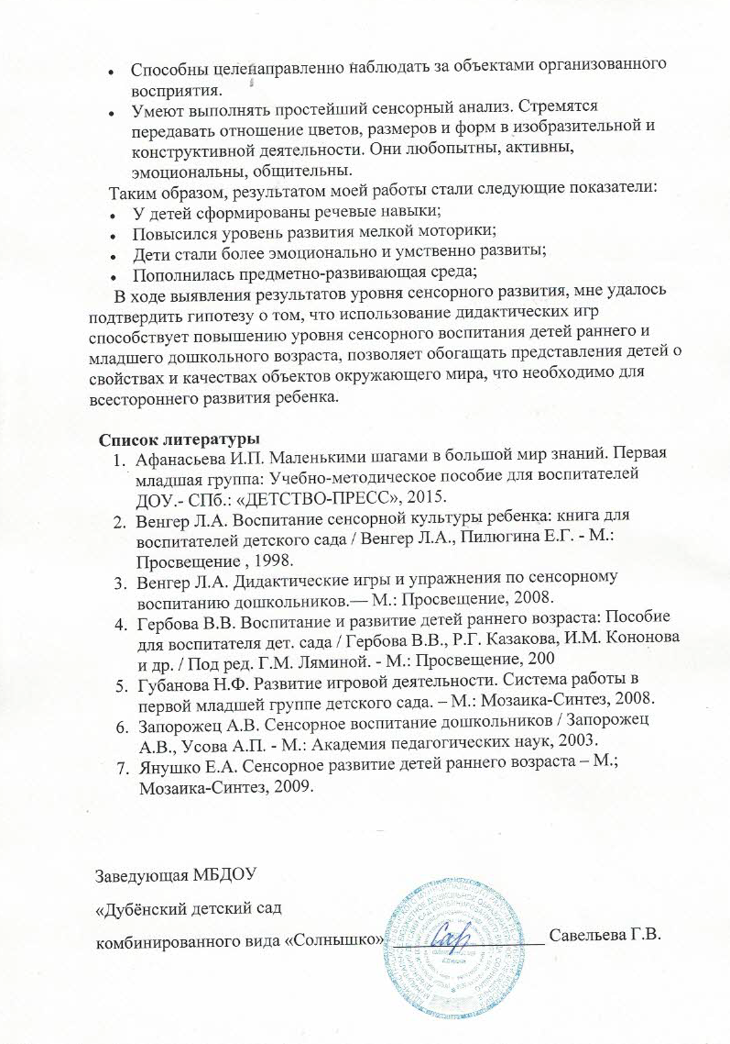

Slide 4
Характеристика - представление

Slide 5
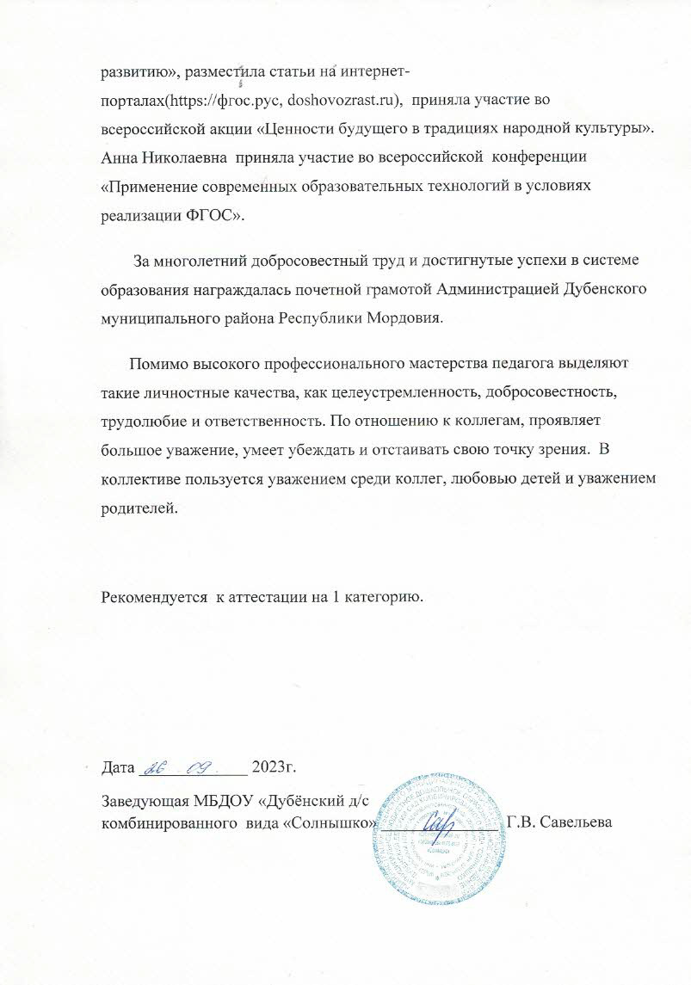

Slide 6
3. Наличие публикаций

Slide 7
4. Результаты участия воспитанников

Slide 13
5. Наличие авторских программ, методических пособий

Slide 14
6. Выступления на заседаниях методических советов, научно-практических конференциях, педагогических чтениях, семинарах, секциях, форумах, радиопередачах

Slide 16
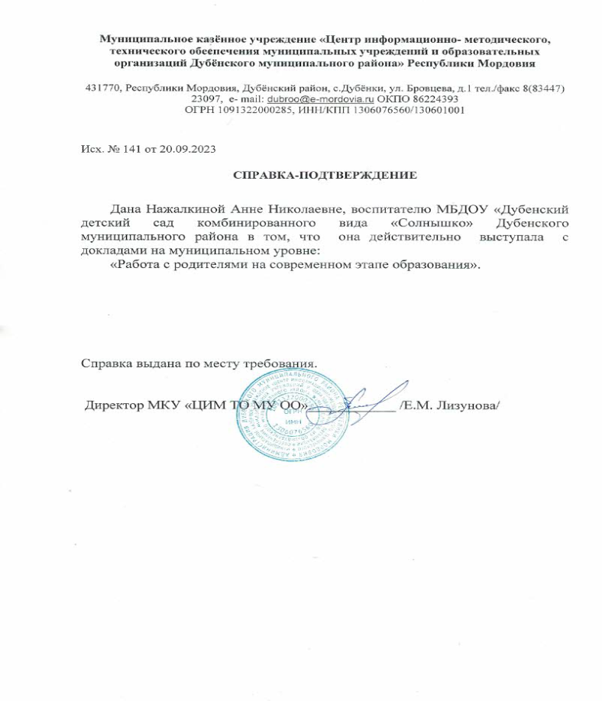

Slide 17
7.Проведение открытых занятий, мастер классов, мероприятий

Slide 20
8. Экспертная деятельность

Slide 21
9. Общественно-педагогическая активность педагога

Slide 22
Нажалкина Анна Николаевна

Slide 24
10. Позитивные результаты работы с воспитанниками

Slide 26
11. Качество взаимодействия с родителями

Slide 27
12. Работа с детьми из социально – неблагополучных семей

Slide 28
13. Участие педагога в профессиональных конкурсах

Slide 30
14. Награды и поощрения

Slide 31
Благодарность
Нажалкиной Анне Николаевне
воспитателю МБДОУ «Дубенский детский сад комбинированного вида «Солнышко»
за творческое сотрудничество и подготовку детей на
Республиканский краеведческий конкурс научно-исследовательских и творческих работ «ЛИСЬМАПРЯ»

Slide 34
Уважаемый(ая)
Нажалкина Анна Николаевна
Организационный комитет Всероссийского
образовательного портала «Завуч» выражает
искреннюю благодарность за активное
сотрудничество и участие в организации
проведения всероссийской олимпиады по теме:
Перечитывая сказки А. С. Пушкина.
19 сентября 2023 года

